Slide 1
雲端適性諮詢系統
師徒制與專題
教學發展中心陳建佑組長

Slide 2
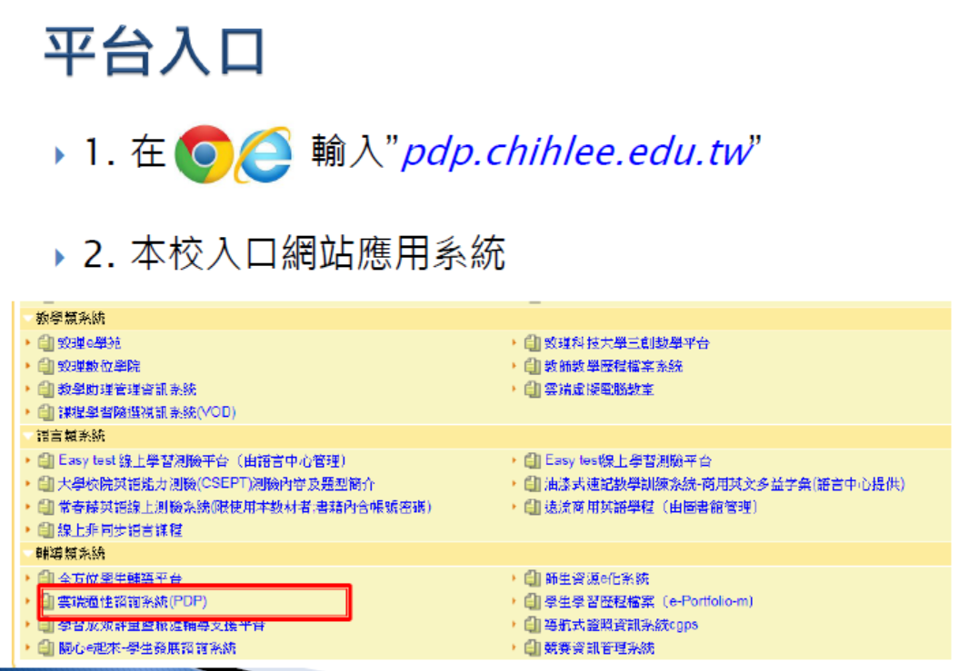
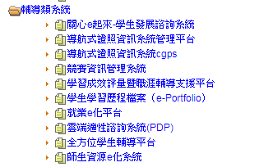
登入平台

Slide 3
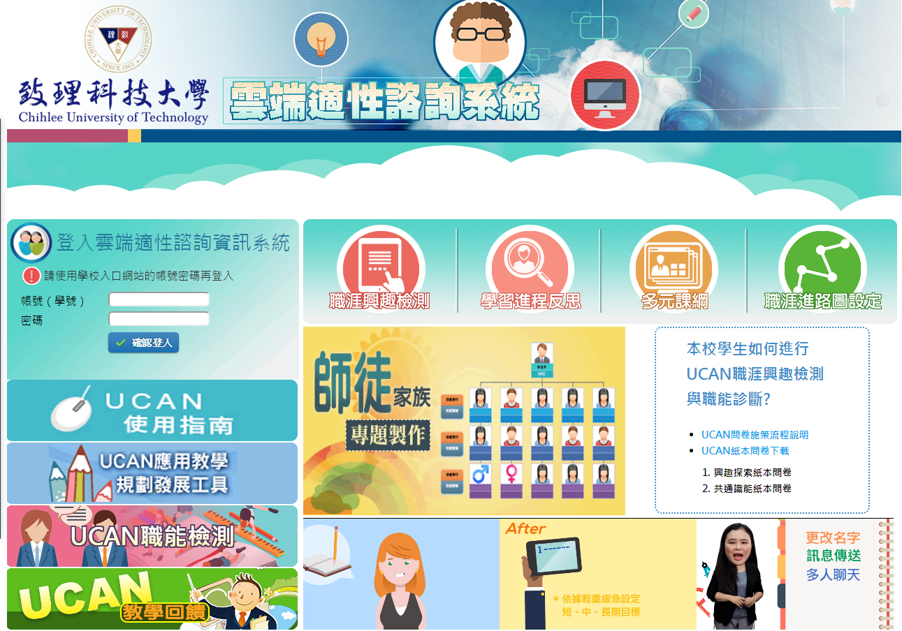

Slide 4
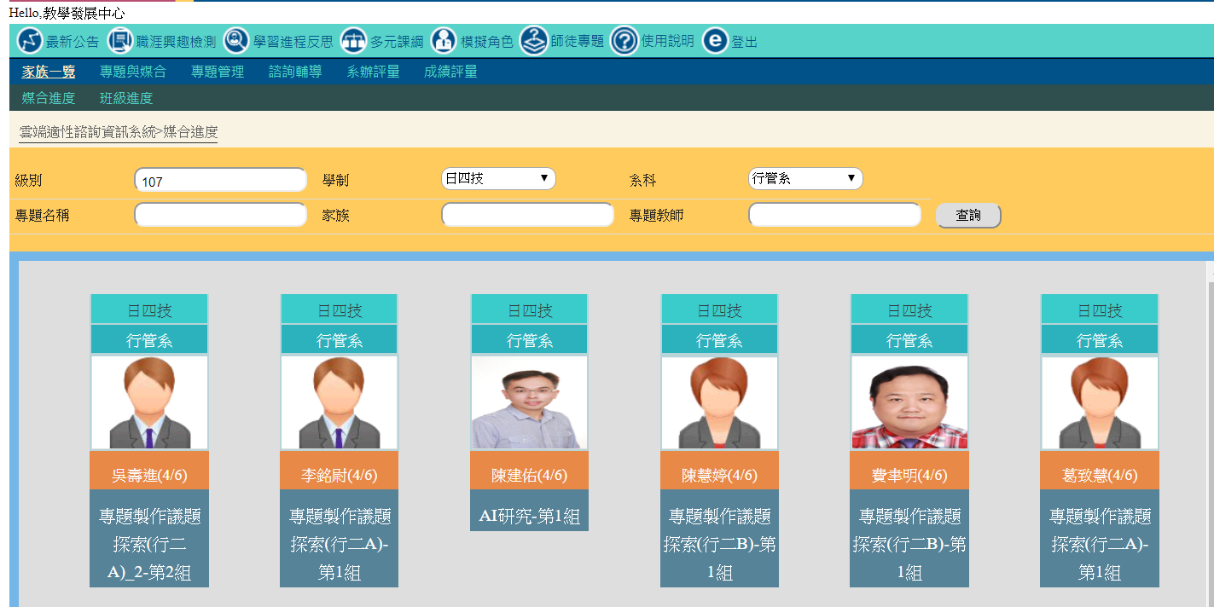
網站主要功能

Slide 5
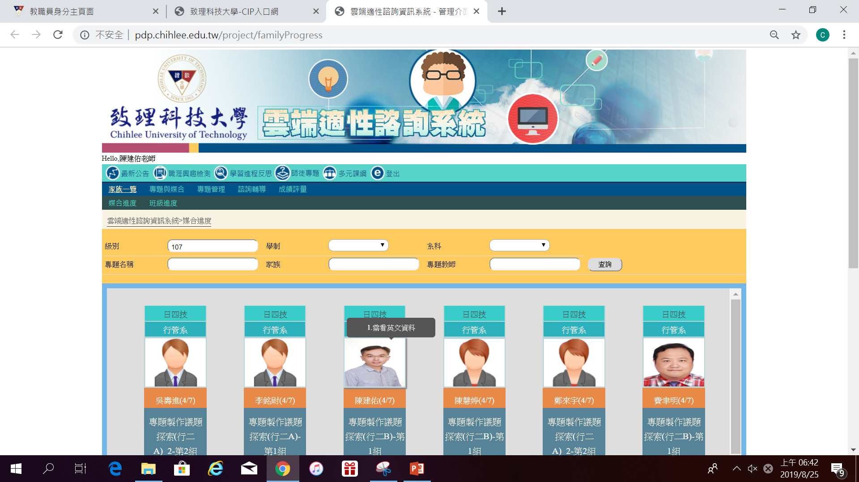
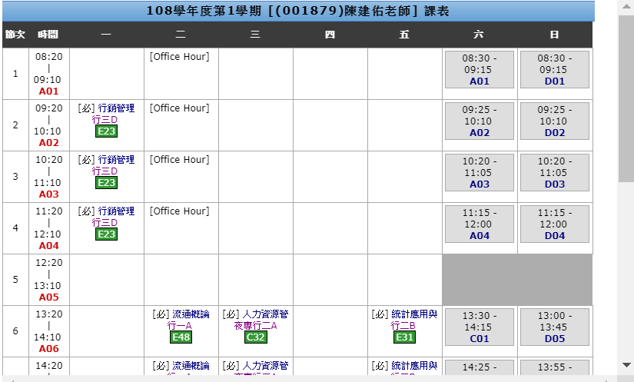
1.點照片：老師課表
2.游標到照片:收學生條件

Slide 6
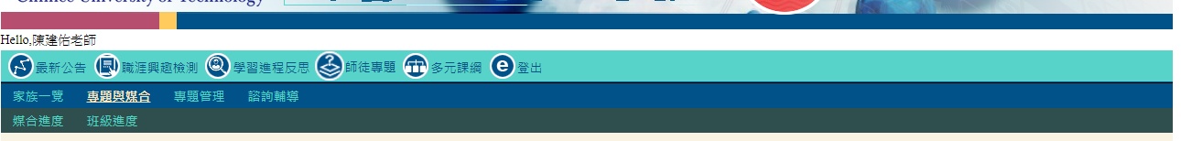
專題與媒合
媒合進度：了解各教師收學生情況
班級進度：未分組學生名單

Slide 7
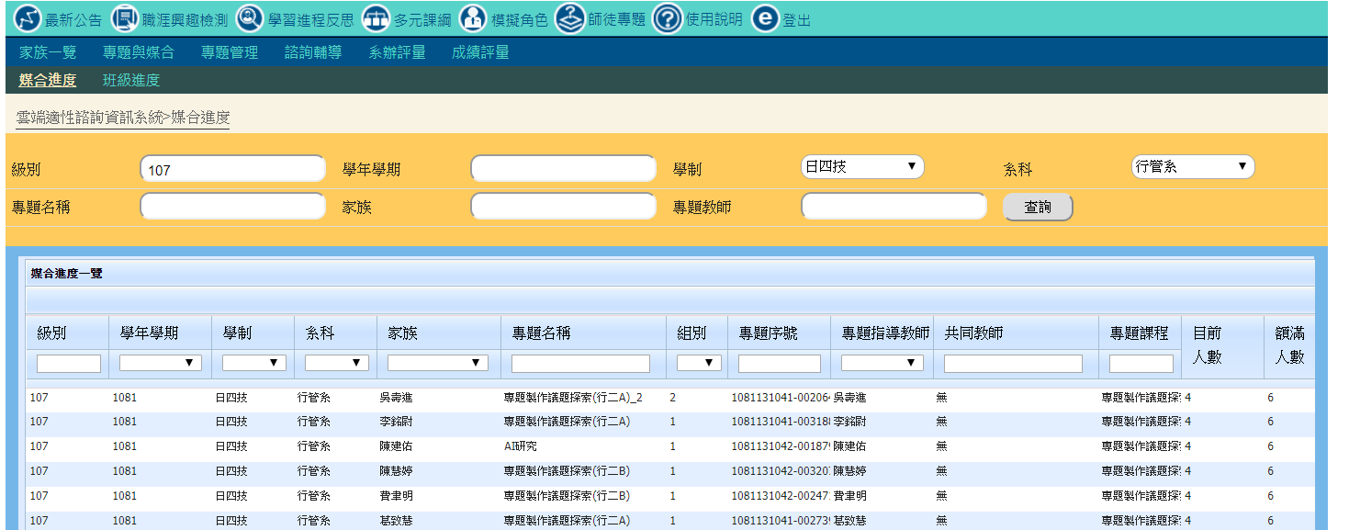
媒合進度

Slide 8
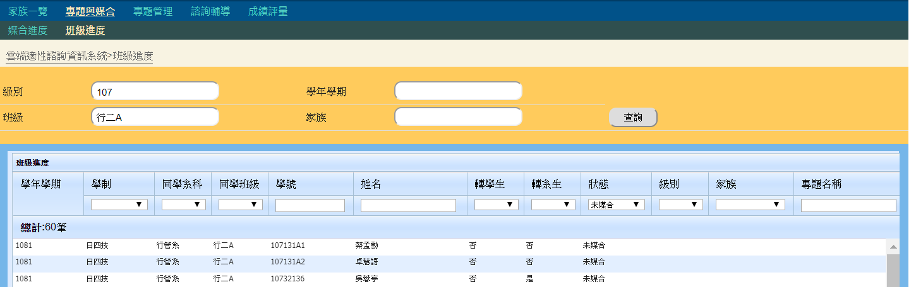
班級進度

Slide 9
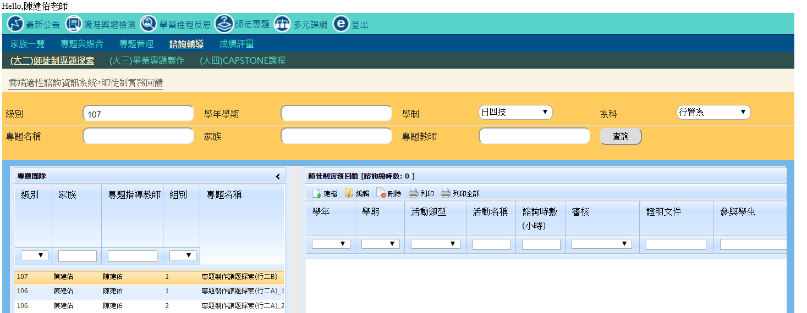
諮詢輔導

Slide 10
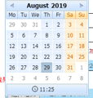
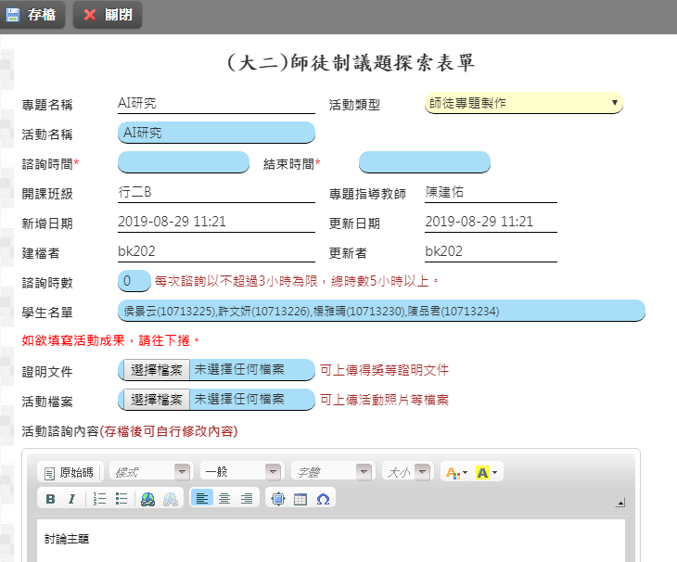
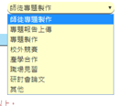
諮詢輔導-組長建檔

Slide 11
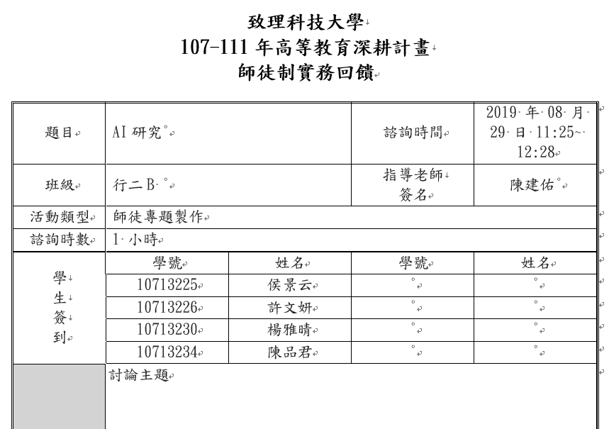
諮詢輔導-列印並繳交給系秘

Slide 12
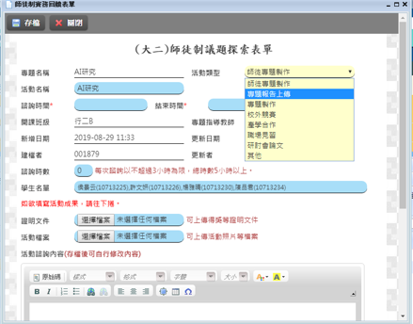
組長上傳專題報告

Slide 13
師徒實施流程圖
5月
6月
7月
8月
9月
10月
工作
尋找指導老師
1.上傳與列印
諮詢紀錄
組長
系統
專題與媒合
諮詢輔導
專題實施流程圖
尋找指導老師
1.上傳與列印
諮詢紀錄
2.上傳報告
工作
組長
系統
專題與媒合
諮詢輔導

Slide 14
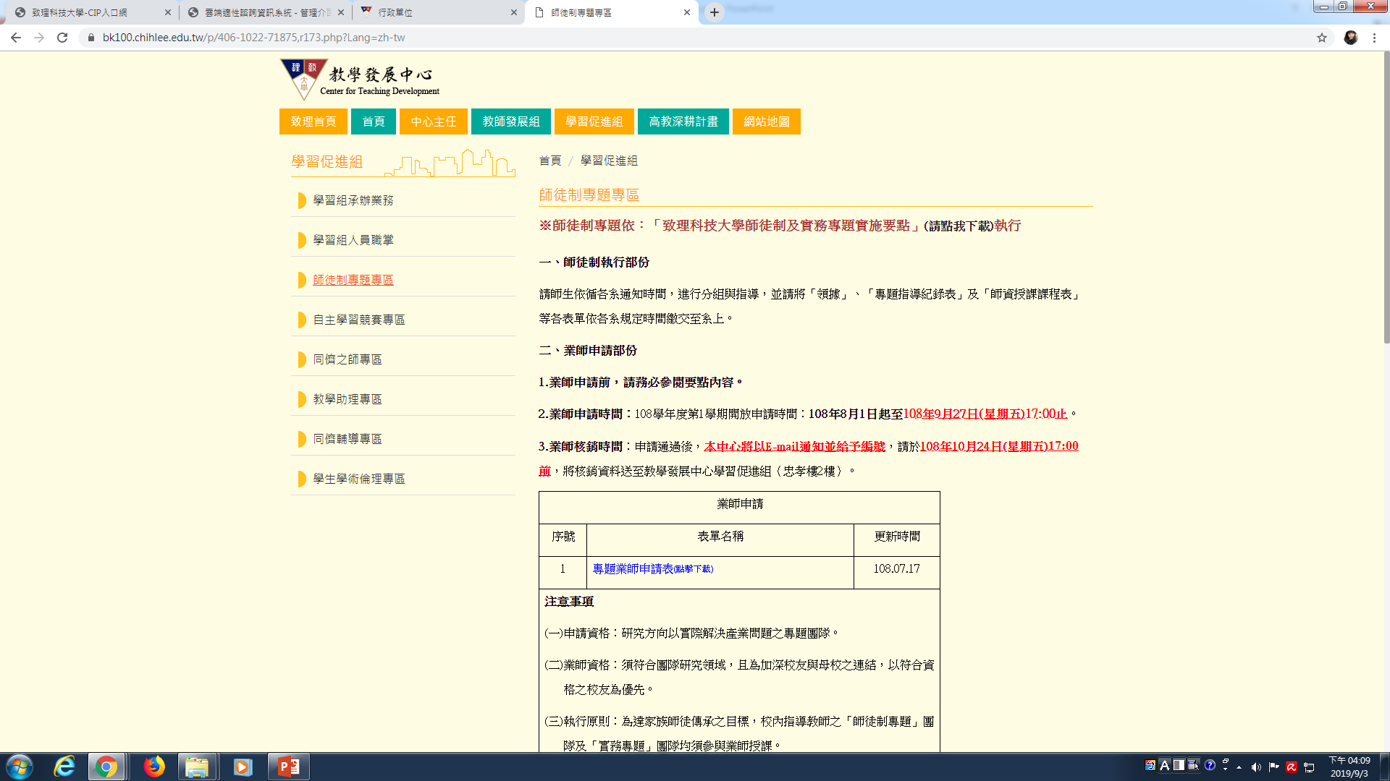
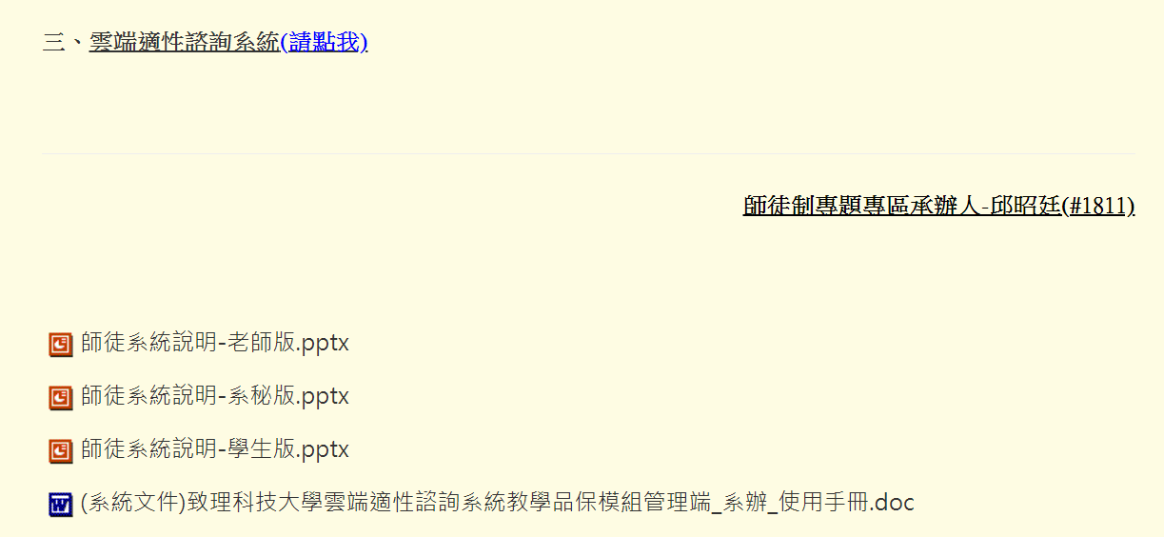
學習組網頁
PPT
教學手冊

